Slide 1
Vc-spyglass introduction
集成电路设计中心 杨皓
2020年8月20日

Slide 2
Agenda
Vc-Spyglass introduction
Setup env & Usage
Appendix

Slide 3
Vc SpyGlass Lint & CDC env Setup
Location：
Local env path ：/project/shuangzi/a0/syn/yanghao/vc-spyglass
P4 path： //depot/shuangzi/main/src/syn/flow/vc_spyglass
Step （module load vc_static/2020.03）
P4 sync //depot/shuangzi/main/src/syn/flow/vc_spyglass/…
$SYN_PATH/flow/vc_spyglass/prepare_vc_flow.pl –id env_name -design top_name
Make help to get tool info
cp your $design_name.vlg.flist and $design_name.clocks.tcl to inputs/
Make lint
check cdc item

Slide 4
Vc SpyGlass Lint debug issue
flow没跑完 ?
根据请先review logs/lint.log, 检查^Error 是否有elaborate errors
不能使用 “behave mode.v” ,“fast_func*.v”之类， 可能会导致tool 报error 而stop flow
2. 如果报unresolve， 且design 需要用db 来跑flow
请在SG_SET_VARS 里面增加的VC_SG_LIB_PATH & VC_SG_LIB_LIST
3. Report 需要看哪个？
Report路径下， 请看完成的report
report_lint_verbose.rpt --→ 完整的report
report_lint_verbose_only_error.rpt -→ 只报error的report
report_lint_verbose_only_waive.rpt -→ 只报waive 的report
4. 有时候更改filelist等设定后，result 没有变化？
请先 make clean_lint 后， 再重新make lint

Slide 5
Vc SpyGlass Lint debug issue
IP lint errors 很多，覆盖掉自研的errors
设定 VC_SG_BLACKBOX_MODULE 来把这部分errors 挡掉
6. 关于black box ， unresolved的问题
> Unresolve需要clean 这个warning，blackbox关于mem 可以选择waive， 但是如果是其他关于func的blackbox， 一定要review report/blackbox_module.list

Slide 6
Vc SpyGlass CDC debug issue
1.DW 导致unreferenced issue
执行make dw_precompile
设置VC_SG_DW_PRE_COMPILE_DATABASE
然后再check cdc

Slide 7
Appendix
Be easily to debug & waive from gui

Slide 8
Cdc vios

Slide 9
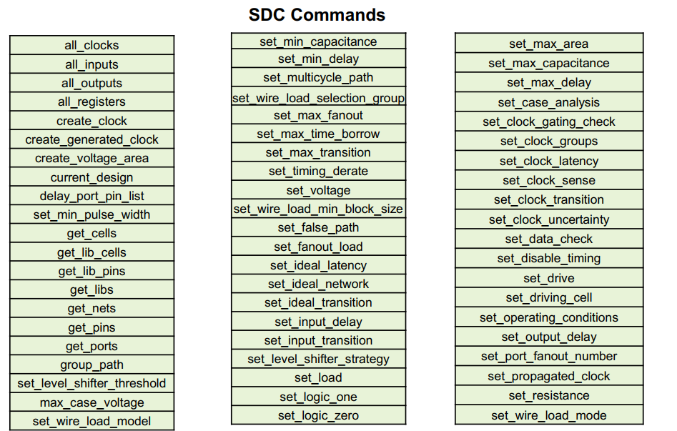
Surpport sdc cmd

Slide 10
Based DC/pt compatiblity

